Slide 1
Přírodověda Autor: Mgr. Hana Kohoutová
Režim
dne

Slide 2
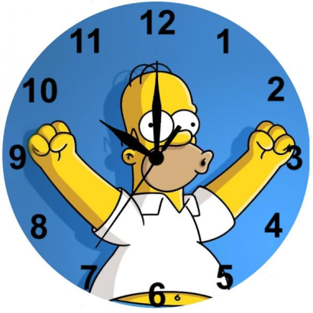
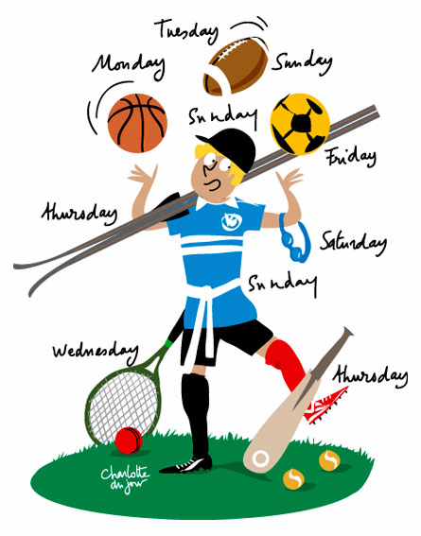
Režim dne
Časové rozvržení různých činností a odpočinku v průběhu 24 hodin
Je důležité měnit dobu činností
a odpočinku

Slide 3
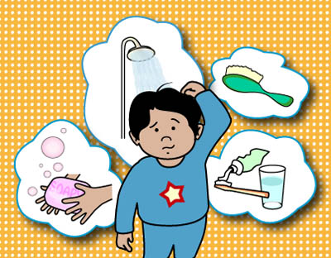
Správný režim dne musí obsahovat:
Čas na práci
Čas na odpočinek
Osobní hygienu
Jídlo
Zábavu , sport a pohyb
Čas strávený s rodinou
Spánek

Slide 4
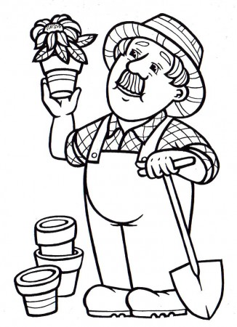
Aktivní odpočinek
Sport
Procházka
Práce na zahradě
Zájmy
Kolik času denně strávíš aktivním odpočinkem?

Slide 5
Víš, že:
Fyzická aktivita = tělesná činnost
Zahrnuje vše od práce ( např. úklid), až po nejjednodušší pohyby, které vykonáváme.
Pravidelná tělesná činnost snižuje duševní napětí
Pohyb vyvolává – radost,potěšení, posiluje zdraví, posiluje kamarádství
Jakou práci během dne vykonáváš?

Slide 6
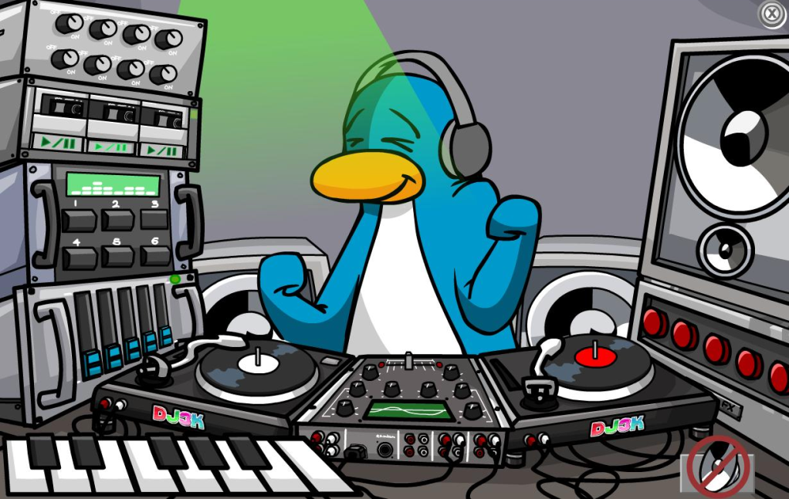
Pasivní odpočinek
Spánek
Poslech hudby
Televize
Kolik hodin denně spíš ? Spočítej od –do

Slide 7
Víš, že spánek
Je důležitá součást našeho života
Ve spánku obnovujeme sílu
Uvolňujeme se
Dospělý člověk by měl spát 8 hodin
Děti 10 -12 hodin

Slide 8
odpověz
Co je aktivní odpočinek – jmenuj
Co je pasivní odpočinek –jmenuj
Je pravda, že pohyb vyvolává radost
Je pravda, že aktivní odpočinek spánek
Kolik hodin by mělo spát dítě
Jaký se ti líbí sport
Jakému sportu se věnuješ
Kolik hodin denně se díváš na televizi
V kolik hodin chodíš spát a v kolik vstáváš
Zjisti, kolik hodin spíš

